Slide 1
ترجمه کتاب پرسمن
استاد راهنما : دکتر نور حسینی
بازنگری توسط اقبال حیدری

Slide 2
فصل 12 : طراحي واسط كاربري
يادگيري آسان؟
استفاده ي آسان؟
فهم آسان؟

Slide 3
طراحي واسط
خطا هاي طراحي متداول:
سازگاري نداشتن
حفظ كردن زياد داشتن
راهنما و يا كمك نداشتن
قابل فهم نبودن
پاسخ ضعيف دادن
به سهولت قابل استفاده نبودن

Slide 4
قوانين طلايي
استفاده كننده را در راس كنترل قرار دهيد
بار حافظه ي استفاده كننده را كم كنيد
واسط كاربري را سازگار و پيوسته كنيد

Slide 5
استفاده كننده را در راس كنترل قرار دهيد
سبك فعل و انفعالات را طوري تعريف كنيد كه كاربر را مجبور به عمليات غير دلخواه و غير ضروري نكند.
فعل و انفعالات را قابل انعطاف كنيد.
فعل و انفعلات كاربر را قابل جبران و خنثي كردن كنيد.
همراه با افزايش سطوح مهارت , فعل و انفعالات را موثرتركنيد و اجازه دهيد كه فعل و انفعالات قابل تغيير و سازگاري باشند.
مسائل فني داخلي را از ديد كاربر عادي پنهان كنيد.
براي انجام فعل و انفعالات مستقيم با اشيائي كه روي صفحه هستند طرح ريزي كنيد.

Slide 6
بار حافظه ي كاربر را كم كنيد
نياز به حافظه ي موقت را كم كنيد
پيش فرض هاي قابل فهم بنا نهيد
ميانبرهايي تعريف كنيد كه به طور مستقيم و ذاتي درك شوند.
طرح بندي تصويري واسط بايد بر اساس يك استعاره ي واقعي باشد.
اطلاعات را به طريقه ي جلورونده ĩشكار كنيد.

Slide 7
واسط كاربري را سازگار و پيوسته كنيد
به كاربر اجازه دهيد كه عمل جاري را در يك متن قابل فهم قرار دهد.
سازگاري و پيوستگي را بين يك گروه از برنامه هاي مرتبط حفظ كنيد.
اگر مدل هاي ارتباطي گذشته در ذهن كاربران جا افتاده است ĩن ها را تغيير ندهيد مگر اينكه دليل قانع كننده اي داشته باشيد.

Slide 8
مدل هاي طراحي واسط كاربر
مدل كاربر- نمايشي از تمام كاربران نهايي سيستم
مدل طرح- تفهيمي از طرح مدل كاربر
مدل فكري(درك سيستم)- تصوير مغزي كاربر از واسط
مدل پياده سازي- ظاهر واسط به همراه اطلاعات پشتيباني كننده كه قواعد و معاني واسط را شرح مي دهند

Slide 9
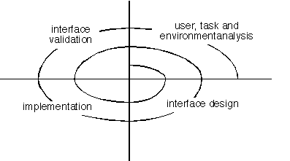
فرايند طراحي واسط كاربر

Slide 10
Ĩناليز واسط
ĩناليز واسط به مفهوم فهميدن
افراد(كاربران نهايي)كه توسط واسط با سيستم كار ميكنند
اعمالي كه كاربران نهايي براي انجام كار خود بايد اجرا كنند
مضموني كه به عنوان قسمتي از واسط نمايش داده ميشود
محيطي كه در ĩن اين كارها اداره خواهد شد

Slide 11
Ĩناليز كاربر
كاربران‚ متخصصين ماهر‚تكنسين‚ كارمندان دفتري و يا توليدي هستند؟
يك استفاده كننده ي معمولي چه سطحي از تحصيلات رسمي را داراست؟
استفاده كنندگان قابليت يادگيري از مطالب كتبي را دارند و يا تمايل خود را نسبت به يادگيري در كلاس درس ابراز كرده اند؟
كاربران تايپ كنندگان ماهري هستند و يا با صفحه كليد بيگانه هستند؟
متوسط سني گروه كاربران چيست؟
Ĩيا اكثريت كاربران ميتواند نماينده اي از يك جنس خاص باشد(زن و يا مرد)؟
چگونه كاربران براي كاري كه انجام ميدهند قدرداني ميشوند؟
كاربران در ساعات عادي كاري كار ميكنند و يا كار ميكنند تا كارشان تمام شود؟
Ĩيا نرم افزار يك قسمت اصلي از كاري كه كاربران انجام ميدهند خواهد بود و يا بعضي اوقات از ĩن استفاده خواهد شد؟
زبان گفتاري اصلي در بين کاربران چيست؟
اگر كاربري اشتباهي در استفاده از سيستم كند عواقب كار چيست؟
Ĩيا كاربران در رابطه با موضوعي كه در سيستم نشان داده شده ماهر هستند؟
Ĩيا كاربران ميخواهند راجع به تكنولوژي زير ساخت واسط بدانند؟

Slide 12
Ĩناليز عمل و مدل كردن
به سوالات زير پاسخ مي دهد
  كاربر در شرايط خاص چه كاري انجام خواهد داد؟
  وقتي كه كاربر عمل را انجام ميدهد چه كارها و زير كارهايي اجرا مي شود؟
  ترتيب عمل كار چيست؟
Use-caseها فعل و انفعالات ساده را تعريف مي كنند
تفسير عمل‚ عمل هاي محاوره اي را تصحيح مي كند
تفسير شيئ‚ شيئ هاي واسط را تشخيص مي دهد
Ĩناليز ترتيب عمل‚ توضيح ميدهد كه چگونه فرĩيند يك كار كامل مي شود وقتي كه چندين فرد(و نقش)دخيل هستند

Slide 13
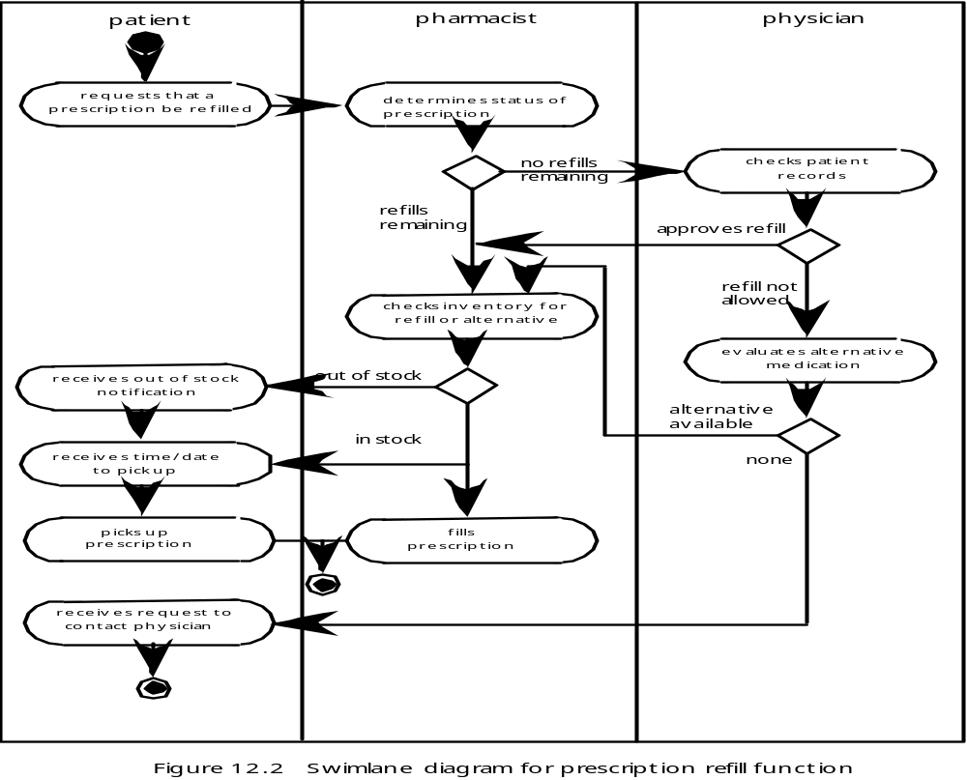
دياگرام Swimmlane

Slide 14
ĩناليز مضمون نمايش
Ĩيا داده هاي گوناگون در مكان هاي جغرافيا يي ثابتي روي صفحه قرار داده مي شوند؟(براي مثال عكس ها هميشه در گوشه ي سمت راست بالا ظاهر مي شوند)
Ĩيا كاربر ميتواند مكان صفحه را براي مضمون تغيير دهد؟
Ĩيا مشخصه هاي درستي روي صفحه به تمام مضامين داده شده است؟
اگر يك گزارش بزرگ مي بايست نمايش داده شود براي راحتي فهم چگونه بايد جايگذاري شود؟
Ĩيا مكانيزمي براي حركت مستقيم به خلاصه ي اطلاعات براي مجموعه ي بزرگي از داده ها در دسترس خواهد بود؟
Ĩيا خروجي گرافيكي متناسب براي هماهنگي با وسيله ي نمايش استفاده شده خواهد شد؟
از رنگ چگونه براي بهتر كردن فهم استفاده مي شود؟
پيغام هاي خطا و اخطارها چگونه براي كاربر نمايش داده مي شود؟

Slide 15
مرحل طراحي واسط
استفاده كردن از اطلاعات بدست ĩمده از ĩناليز واسط(SEPA قسمت 12.3)اشيائ واسط و فعل و انفعالات را تعريف كنيد
رويدادها(اعمال كاربر)كه منجر خواهد شد واسط كاربري تغيير كند تعريف كنيد.اين رفتار را مدل كنيد.
هر وضعيت واسط را درست همان گونه كه به كاربر نمايش داده خواهد شد رسم كنيد.
نشان دهيد كه كاربر چگونه از وضعيت سيستم با توجه به اطلاعات فراهم ĩورده شده در واسط‚ برداشت مي كند.

Slide 16
الگوهاي طراحي واسط
الگوها موجود هستند براي
  تمام قسمت هاي واسط كاربري
  طرح بندي صفحه
  ورودي و فرم ها
  جداول
  دستكاري مستقيم داده
  جهت يابي
  جست و جو
  المان هاي صفحه
  تجارت الكترونيك

Slide 17
مسائل طراحي
زمان پاسخ
وسائل كمك
مواجهه با خطا
برچسب زدن دستور و منو
سطح دسترسي برنامه
بين المللي كردن

Slide 18
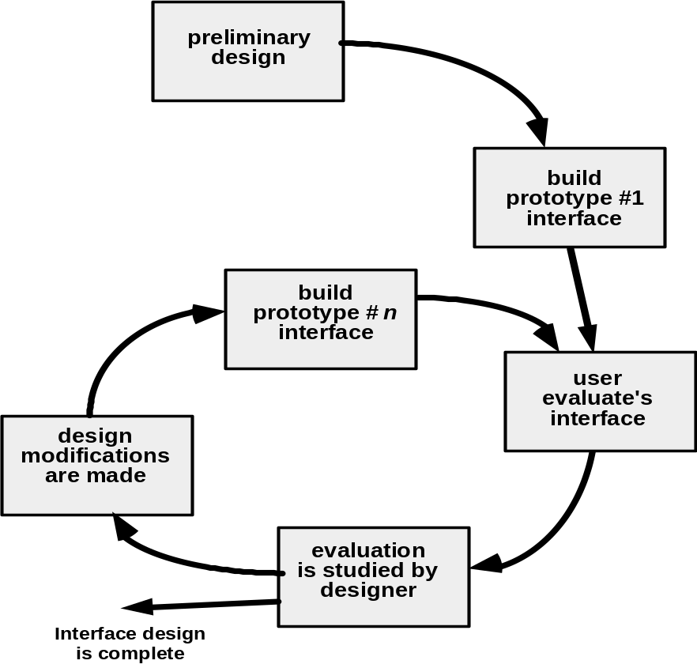
چرخه ي ارزيابي طراحي

Slide 19
مسائل واسط
Ĩ ن طور كه Galitz گفته اين مسائل موجب گيجي‚ اضطراب‚ تنفر‚خستگي‚ استفاده ي اشتباه‚ ترك و ساير عواقب ناخوشايند مي شود.
  استفاده ي بيش از اندازه ي اصطلاحات مخصوص كامپيوتر و تركيب ها
  طراحي ناواضح و يا غير قابل فهم براي همه
  ناتواني در تمايز دادن بين عمل هاي ممكن(در مرحله بعد چه كنم؟)
  راه حل هاي غير ثابت براي حل مسائل
  طراحي غير ثابت و سازگار

Slide 20
دستورهايي براي طراحي واسط كاربري
كاربران تان و كارهايشان را درك كنيد.
كاربر را در طراحي واسط شركت دهيد.
سيستم را روي كاربران واقعي امتحان كنيد.
طراحي تكرار شونده را تمرين كنيد.

Slide 21
راهبردهايي براي مهندسي انسان
كاربر سيستم بايد هميشه راجع به اينكه در مرحله ي بعد چه كند ĩگاه باشد.
  به كاربر بگوييد سيستم در حال حاضر چه انتظاري دارد.
  به كاربر بگوييد كه اطلاعات به درستي وارد شده است.
  به كاربر بگوييد كه اطلاعات به درستي وارد نشده است.
  دلايل براي تاخيري در پردازش را براي كاربر توضيح دهيد.
  به كاربر بگوييد كه يك عمل كامل شده است و يا خير.
صفحه بايد به گونه اي قالب بندي شده باشد كه گونه هاي مختلف اطلاعات‚ دستورعمل ها و پيغام ها هميشه در مكان نمايش عمومي ظاهر شوند.
پيغام ها ‚دستورات و اطلاعات بايد به مدت زمان كافي نمايش داده شوند تا اجازه دهد كاربر سيستم ĩن ها را بخواند.
مشخصات نمايش را با بخشندگي استفاده كنيد.
مقادير پيش فرض براي قسمت ها و جواب هايي كه توسط كاربر بايد وارد شوند بايد مشخص شوند.
خطاهايي را كه كاربران ممكن است انجام دهند پيش ببيني كنيد.
با توجه به خطاها‚ يك كاربر نبايد اجازه ي پيش روي بدون تصحيح يك خطا را داشته باشد.

Slide 22
راهبردهايي براي لحن گفتگو و لفظ گذاري
لحن:
  از جملاتي كه ساده هستند و از نظر دستوري درست هستند استفاده كنيد.
  با مزه نشويد!
  فروتن نباشيد.
لفظ گذاري:
  از اصطلاحات تخصصي كامپيوتر استفاده نكنيد.
  از كلمات اختصاري پرهيز كنيد.
  از لغات ساده استفاده كنيد.
  در استفاده از لفظ گذاري سازگار باشيد.
  دستورعمل ها را با دقت كلمه بندي كنيد-از افعال مناسب استفاده كنيد.

Slide 23
راه هاي متداول براي نشان دادن قسمت نمايش
صفحه بندي يك تصوير كامل از كاراكترها را در يك زمان نشان ميدهد.
مكان نمايش كامل معروف به يك ”صفحه“است.
صفحه بر حسب تقاضا توسط صفحه ي بعدي و يا قبلي جايگزين ميشود.بيشتر شبيه ورق زدن يك كتاب
Scrollكردن ‚اطلاعات نمايش داده شده را روي صفحه بلا و پايين مي كند.يك خط در هر زمان.اين مشابه روشي است كه برنامه هاي تلويزيوني و فيلم ها در ĩ خر صفحه را حركت ميدهند.

Slide 24
راهبردها و روش هاي استفاده شده براي واسط هاي كاربري گرافيكي
پنجره ها و قاب ها
واسط هاي منو وار
واسط هاي دستور عملي
گفتگو به صورت سوال جواب

Slide 25
استراتژی های تست نرم افزار
تست نرم افزار
تست کردن فرآیند امتحان کردن یک برنامه با هدف پیدا کردن خطاهاست تا برنامه به درستی تحویل کاربر نهایی داده شود.

Slide 26

تست کردن چه چیزی را نشان می دهد
خطاها
متابعت نیازها
کارایی
یک نشانه از کیفیت

Slide 27


چه کسی نرم افزار را تست می نماید؟
برنامه نویس
تست کننده ی مستقل
سیستم را می فهمد
باید در باره ی سیستم دانش کسب کند
به تدریج و با ملایمت تست را انجام می دهد
سعی می کند در آنجا خطا بیاد
و با توجه به شرایط تحویل آن را انجام می دهد
و با توجه به شرایط کیفیت محصول آن را انجام می دهد

Slide 28

استراتژی تست کردن
تست واحد
تست جامعیت
تست سیستم
تست صحت

Slide 29
استراتژی تست کردن
ما با تست در مقیاس کوچک شروع کرده و به سمت تست های در مقیاس بزرگ حرکت می نماییم.
برای یک برنامه ی متداول
  مادول (جزء) اصلی ترین کانون توجه است
  سپس اجزای مختلف به صورت جامع بررسی می شوند
برای برنامه ی شیء گرا
  کانون توجه در حین تست کردن در مقیاس کوچک از یک مادول مجزا به یک کلاس شیء گرا تغییر می یابد که دارای ویژگی ها و توابع مختلفی است و نشانگر ارتباط و همکاری با سایر اجزا می باشد

Slide 30
موضوعات استراتژیک
اهداف تست کردن را به وضوح بیان نمایید.
همه ی گروه های کاربری نرم افزار را بشناسید و یک صفحه خصوصیات به ازای هر دسته از کاربران بسازید.
یک نقشه و طرح تست کردن ایجاد نمایید که بر مفهوم «تست دوره ای سریع» استوار باشد.
یک نرم افزار قوی بسازید که توانایی تست کردن خودش را داشته باشد.
از مرور های فنی معمول و موثر به عنوان فیلتر های تست نمودن استفاده نمایید.
مرور های فنی معمولی بسازید که خود استراتژی تست نمودن و موارد تست را بررسی نمایند.
یک راه حل برای فرآیند تست کردن ایجاد نمایید که به صورت متداوم به دنبال بهبود خود باشد.

Slide 31

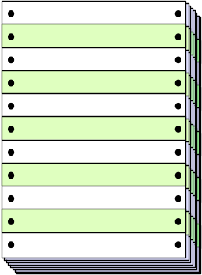
تست واحد
مادولی که باید
تست شود
نتایج
مهندس نرم افزار
موارد تست

Slide 32
تست واحد
مادولی که باید
تست شود
واسط کاربر
ساختمان داده های محلی
شرایط مرزی
مسیر های مستقل
مسیر های کنترل خطا
موارد تست

Slide 33
محیط تست واحد
گرداننده
واسط کاربر
ساختمان داده های محلی
مادول
شرایط مرزی
مسیر های مستقل
مسیر های کنترل خطا
زیر مادول
زیر مادول
موارد تست
نتایج

Slide 34

استراتژی های تست مجتمع
انتخاب ها:
  روش انفجار بزرگ “big bang”
  استراتژی ساخت افزایشی

Slide 35
مجتمع سازی از بالا به پایین
A
زیر مادول های اصلی ترین مادول
مورد تست قرار می گیرد
B
F
G
زیر مادول ها یکی پس از دیگری
به روش عمق – اول جایگزاری می شوند
C
به محض اینکه مادول های جدید مجتمع شوند
زیر مجموعه هایی از تست ها به ازای آنها دوباره اجرا می شود
D
E

Slide 36
یکپارچه سازی از پایین به بالا
A
B
F
G
راه انداز ها یکی پس از دیگری
به صورت عمق – اول جایگزاری می شوند
C
مادول هایی که کار می کنند گروه شده و مجتمع می شوند.
D
E
خوشه

Slide 37
مدل تست کردن ساندویچی
A
زیر مادول های مادول اصلی
تست می شوند
B
F
G
C
مادول هایی که جداگانه کار می کنند
تست می شوند و مجتمع می شوند.
D
E
خوشه

Slide 38
تست کردن شیء گرا
با ارزش گذاری درستی و پایداری آنالیز شیء گرا و طراحی شیء گرا شروع می شود
استراتژی تست موارد زیر را تحت تاثیر قرار می دهد:
  مفهوم واحد به خاطر کپسوله شدن وسیع تر می شود
  یکپارچه سازی در کلاس ها و اجرای آنها توسط نخ یا یک سناریوی استفاده انجام می شود.
  ارزش گزاری با استفاده از متد های جعبه ی سیاه انجام می شود.
طراحی موارد تست بستگی پیدا می کند به متد های مرسوم ولی دربردارنده ی ویژگی های خاص نیز می باشد.

Slide 39
وسیع کردن دید تست کردن
می توان گفت که مدل های مرور آنالیز و طراحی شیء گرا، به این دلیل فایده مند است که همان ساختار های مفهومی مثل کلاس ها، ویژگی ها، متد ها و پیغام ها در در سطوح آنالیز، طراحی و کد وجود دارد. بنابراین یک مشکل در تعریف ویژگی های کلاس که در مرحله ی آنالیز مشاهده نشده است در مراحل بعدی مانند طراحی و کد و یا حتی مرحله ی بعدی آنالیز اثر جانبی خود را خواهد گذاشت و قابل مشاهده می شود.

Slide 40
تست کردن مدل CRC
مدل CRC و مدل ارتباط شیئی را از نو بازرسی نمایید.
توضیحات هر CRC index card را بررسی نمایید تا ببینید آیا یک مسئولیت وکالت یافته جزء تعاریف همدست می باشد یا نه؟
ارتباط را معکوس نمایید تا مطمئن شود که هر همدستی که درخواست سرویس می نماید از یک منبع معقول درخواست هایش را دریافت می نماید.
با استفاده از ارتباطات معکوس شده که در مرحله ی 3 اشاره شد، مشخص کنید که آیا کلاس های دیگری مورد نیاز است و یا آیا مسئولیت ها به درستی در میان کلاس ها گروه بندی شده است یا نه؟
مشخص کنید که آیا مسئولیت هایی که به کرات درخواست شده اند قابل ترکیب شده در ییک مسئولیت واحد هستند یا نه؟
مراحل 1 تا 5 به صورت مرتباً در هر کلاس و در هر دوره ی تکامل مدل آنالیز شیء گرا مورد استفاده قرار می گیرند.

Slide 41
استراتژی تست کردن شیء گرا
تست کلاس معادل تست واحد می باشد
  عملیات موجود در هر کلاس تست می شود
  رفتار مرحله ای هر کلاس مورد آزمایش قرار می گیرد
یکپارچه سازی با سه استراتژی مختلف امکان پذیر است:
  تست کردن نخ محور – مجموعه ای از کلاس ها را که موظف به پاسخگویی به یک ورودی یا رخداد هستند، یکپارچه می نماید
  تست کردن استفاده محور – مجموعه ای از کلاس ها را که باید به یک سناریو جواب بدهند، یکپارچه می نماید
  تست کردن خوشه ای – مجموعه ای از کلاس ها را که باید با هم همکاری داشته باشند را یکپارچه می نماید

Slide 42
تست کردن دودی
یک راه مرسوم برای ایجاد «خروجی های روزانه» در محصولات نرم افزاری
مراحل تست دودی:
  اجزای مختلف برنامه که به کد تبدیل شده اند در یک خروجی یکپارچه می شوند.
    خروجی شامل همه ی فایل های داده، کتابخانه ها، مادول های قابل استفاده ی مجدد و اجزای مهندسی شده ای که برای پیاده سازی عملگر های محصول لازم هستند، می باشد.
  یک سری از تست ها برای نشان دادن و یافتن خطاهایی که خروجی را از اجرای درست عملگر هایش باز می دارد انجام می شوند.
    هدف باید یافتن خطاهایی باشد که از اجرای برنامه و دیدن خروجی آن جلوگیری می کنند باشد. این خطاها در اکثر مواقع باعث عقب افتادن زمان تحوبل پروژه نرم افزاری می شوند.
  خروجی یکپارچه شده با سایر خروجی ها و در کل با کل محصولی که تا به حال در دسترس است به صورت روزانه تست دودی می شود.
    متد یکپارچه سازی می تواند هرکدام از روش های بالا به پایین یا پایین به بالا باشد.

Slide 43
تست کردن با اولویت بالا
تست درستی
  تمرکز بر نیاز های نرم افزار می باشد
تست سیستم
  تمرکز بر یکپارچگی سیستم می باشد
تست آلفا - بتا
  تمرکز بر نحوه ی استفاده ی کاربر می باشد
تست بازیابی
  برنامه را مجبور می کند که در حالات مختلفی دچار مشکل شود و چک کند که آیا بازیابی به صورت درست و کامل انجام می شود یا نه؟
تست امنیت
  اطمینان حاصل می کند که مکانیسم های محافظت موجود در سیستم آن را از نفوذ های نادرست در امان نگه می دارد
تست تنش
  سیستم را در حالتی اجرا می کند که به مقدار، حجم یا فرکانس غیر عادی از منابع نیازمند شود
تست کارایی
  کارایی زمان اجرای نرم افزار را در محیط سیستمی یکپارچه شده تست می کند

Slide 44

اشکال زدایی:
یک فرآیند تشخیصی

Slide 45
فرآیند اشکال زدایی
موارد تست
موارد تست
جدید
نتایج
تست های
رگرسیون
علل مشکوک
تصحیح ها
اشکال زدایی
علل
شناسایی شده

Slide 46
تلاش برای اشکال زدایی
زمان مورد نیاز برای
تشخیص علائم و تعیین
کردن علت ها
زمان مورد نیاز برای
تصحیح خطا و انجام
دادن تست های رگرسیون

Slide 47
علائم و علت ها
علامت و دلیل آن امکان دارد
از لحاظ جغرافیایی کاملاً از هم مجزا باشند
علامت امکان دارد موقع برطرف کردن
مشکل دیگر از بین برود
دلیل ممکن است از طرف جمعی از
قسمت های بدون خطا باشد
دلیل امکان دارد به دلیل خطا در سیستم
یا کامپایلر باشد
علامت
دلیل امکان دارد به علت
فرض هایی باشد که همگان به درستی
آنها اعتقاد داشته باشند
دلیل
علامت ممکن است به صورت متناوب
اتفاق بیافتد

Slide 48
پی آمد وجود باگ
زیان
فاسد کننده
فاجعه آمیز
نهایت
جدی
مزاحم
رنجش آور
معتدل
نوع باگ
باگ های مرتبط با عملکرد، باگ های داده ای، باگ های کد
باگ های طراحی، باگ های مستند سازی، تخطی از استاندارد ها و ...
انوع باگ :

Slide 49
تکنیک های اشکال زدایی
تست کردن brute force
پیمایش معکوس
استقرا
استنتاج

Slide 50
اشکال زدایی: ایده های پایانی
آن را نیمه کاره رها ننمایید. در باره ی علائمی که می بینید به خوبی فکر کنید.
ابزار های موجود (همانند باگ زدا های دینامیک) را استفاده نمایید تا بهتری پیدا کنید.
اگر در بن بست قرار گرفتید از دیگران کمک بگیرید.
کاملاً مطمئن باشید که تست های رگرسیون را در زمان برطرف کردن باگ ها اجرا می نمایید.

